Slide 1
Informationen für Schülerinnen und Schüler zur förderorientierten Beurteilung und zum Beurteilungsreglement

Slide 2
Wo stehe ich?
Wohin will ich?
Was will ich dafür tun?

Slide 3
Ein Übertritt steht an
Ich bin auf Lehrstellensuche
Wo stehst du gerade?
Mich beschäftigt aktuell….
Ich freue mich über….
?

Slide 4
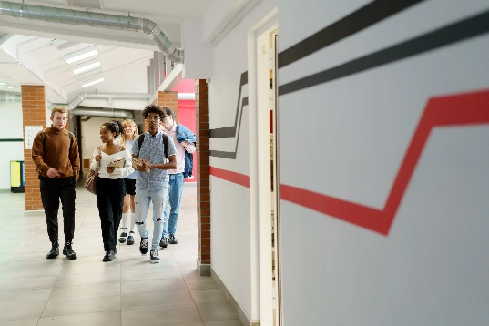
Ich bekomme Hinweise, was gut läuft oder wo ich mich noch verbessern könnte
Wie lerne ich?
Welchen Weg gehe ich?
Ich zeige bei Lernkontrollen, Tests…., was ich schon kann
.
Wie werde ich beurteilt?
Ich schaue in die Zukunft
Was leiste ich?
Notes:
….

Slide 5
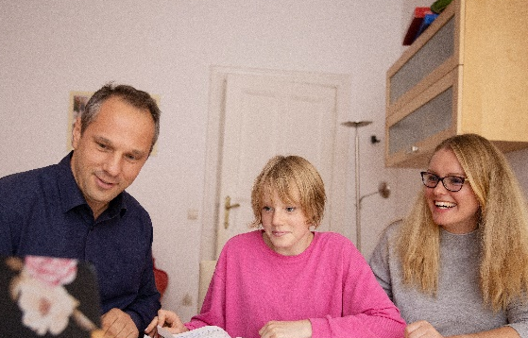
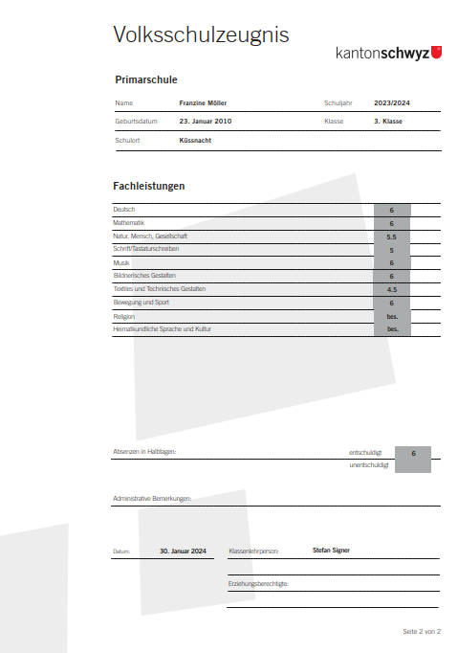
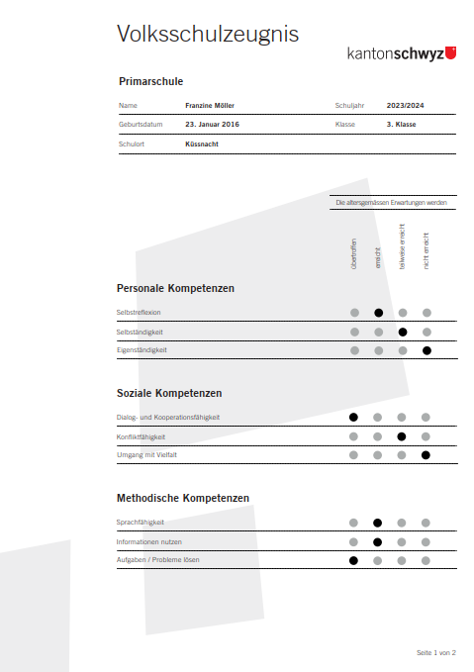
Massnahmen/
Schullaufbahn-entscheide
Standortgespräch
Wie werde ich informiert?
.
Zeugnis
Notes:
….

Slide 6
Notes:
Gedacht als Kopiervorlage (Folie 2) für SuS zur Selbstreflexion.

